Slide 1
Web Services

Slide 2
Inhalt
Theoretischer Teil
  SOA
  Web Services Grundlagen
    WSDL
    SOAP
  Java und Web Services
    JAX-WS 2.0 (JSR-224)‏
    WS-Metadata 2.0 (JSR-181)‏
    JAXB 2.0 (JSR-222)‏
Praktischer Teil

Slide 3
Theoretischer Teil

Slide 4
SOA

Slide 5
Web Services Grundlagen

Slide 6
WSDL

Slide 7
SOAP

Slide 8
Java und Web Services

Slide 9
JAX-WS 2.0 (JSR-224)‏

Slide 10
WS-Metadata 2.0 (JSR-181)‏

Slide 11
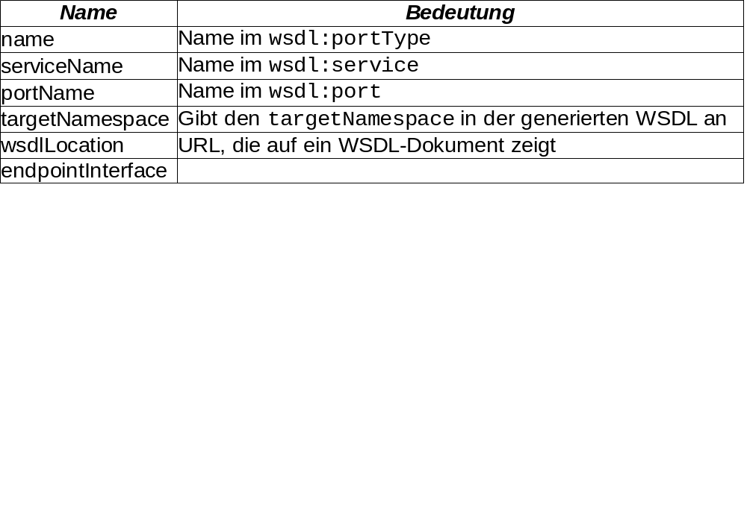
@WebService

Slide 12
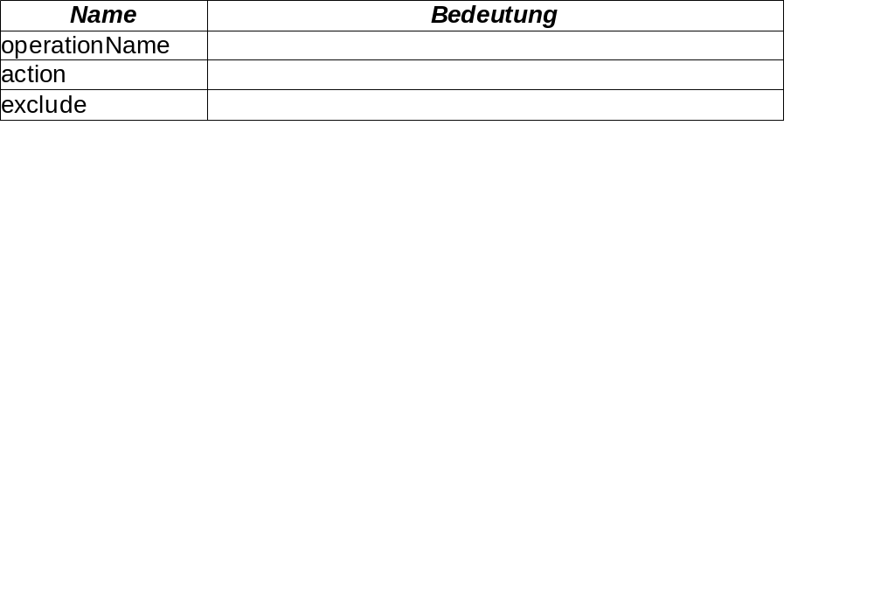
@WebMethod

Slide 13
@Oneway

Slide 14
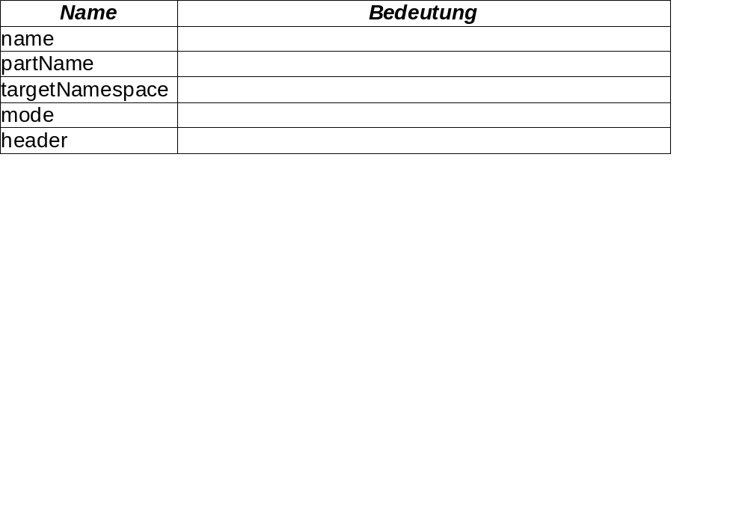
@WebParam

Slide 15
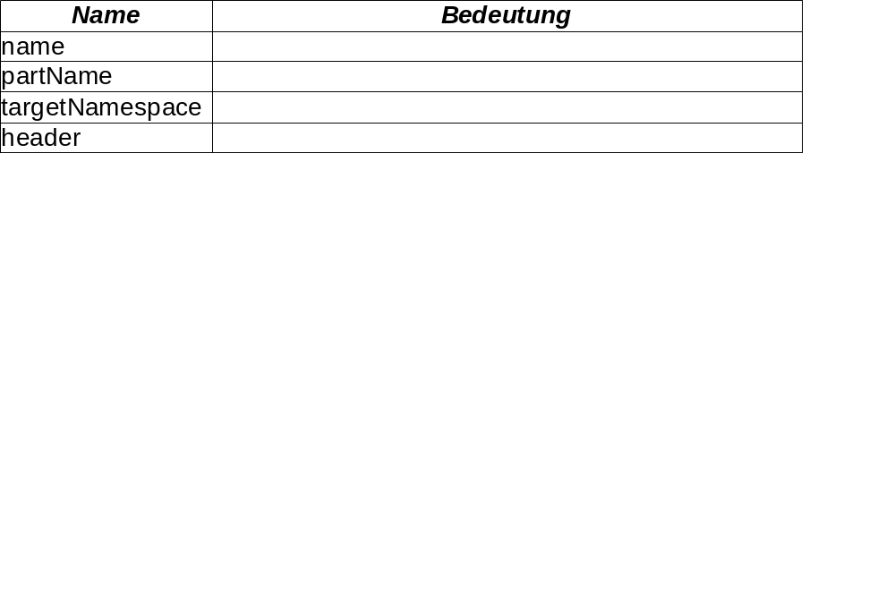
@WebResult

Slide 16
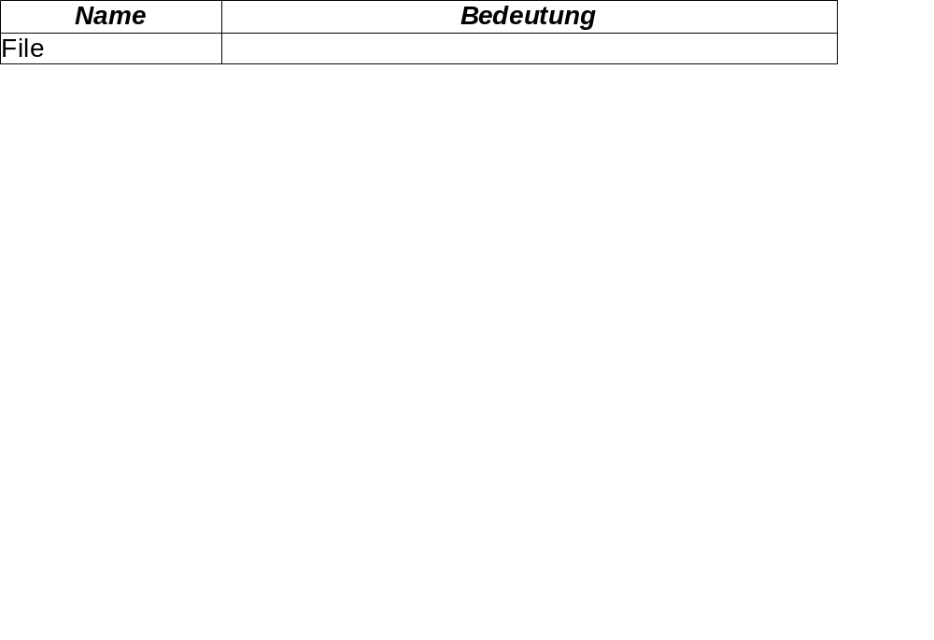
@HandlerChain

Slide 17
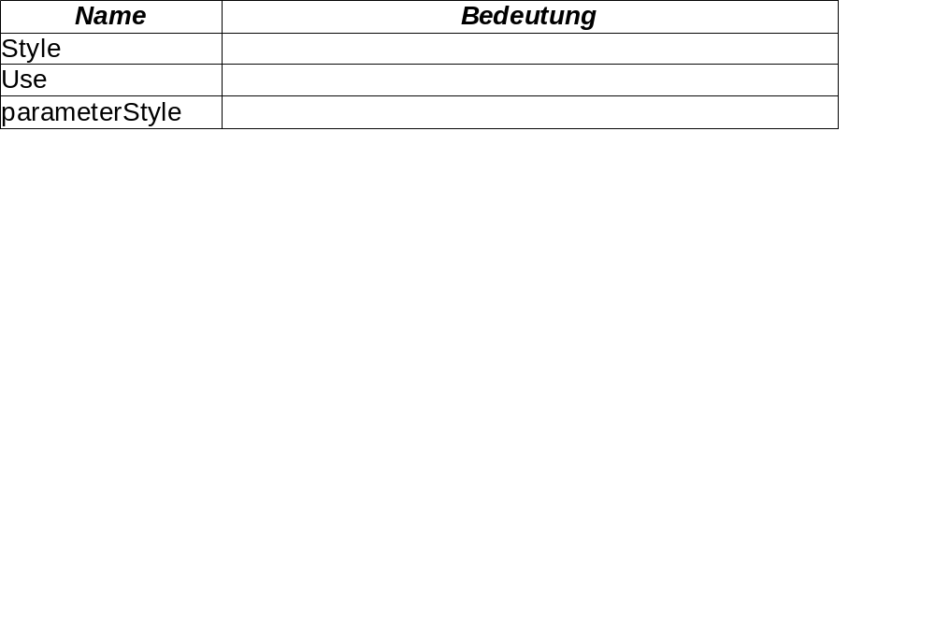
@SOAPBinding

Slide 18
JAXB 2.0 (JSR-222)‏

Slide 19
Zusammenfassung

Slide 20
Praktischer Teil

Slide 21
End Of Document

